Slide 1
Nezávislý život človeka na nonstop ventilácii? Osobná asistencia (mi) to umožňuje.
Mgr. Mária Duračinská
7.5. 2019, Brno

Slide 2
OBSAH:
Nezávislý život - čo to vlastne je?
Ventilácia ako liečba, nie konečná
Osobná asistencia - vývoj v mojom živote
Organizácia práce asistentiek
Podpora štátu/Iná podpora
Čo je na asistencii ťažké
Čo by mi pomohlo
Nezávislý život - čo to pre mňa znamená?
Poďakovanie

Slide 3
Nezávislý život - čo to vlastne je?
byť schopný osamostatniť sa?
byť schopný samostatnosti a sebaurčenia?
byť schopný samostatne plniť rodinné role?
mať prácu a vlastnú rodinu?
mať spoločenské aktivity?
Tieto otázky vychádzajú z rozhodnutia jedného úradu práce, ktorým zamietli OA mladému dievčaťu na umelej ventilácii - ventilovaný a imobilný človek toho podľa nich nie je schopný. Cieľom mojej prezentácie je priniesť iný a bližší pohľad na obsah nezávislého života.

Slide 4
Ventilácia ako liečba, nie konečná
- 4 roky som na neinvazívnej ventilácii v režime Bi-PAP 24/7 cez nosovú masku (mouthpiece nie je pre mňa vhodná, lebo by nepostačovala), mám ZCH s prejavmi NSO
- inak som plne indikovaná na tracheostómiu ...
- k tomu PEG, imobilita, pracujem a komunikujem jedným pohyblivým palcom
- v prijatí ventilácie mi veľmi pomohol prístup lekárov vo viedenskom centre - nonstop ventiláciu a tracheostómiu vnímajú ako ďalší krok v liečbe, ktorú plánujú a s pacientom diskutujú, nie ako konečné riešenie z núdze a odkázanosť na prežívanie (ako je to v SR)

Slide 5
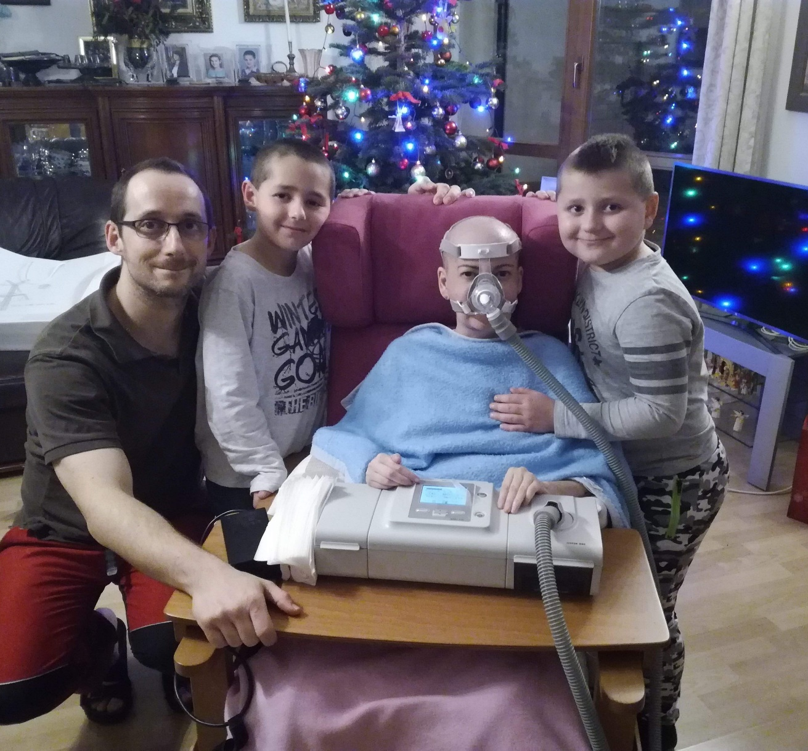

Slide 6
Osobná asistencia - vývoj
v mojom živote
OA využívam 16 rokov a prešla som s ňou postupne 3 štádiami, ako sa mi ochorenie zhoršovalo:
1. obdobie - asistencia na voľný čas, chodila som ešte
- pomoc pri sprevádzaní, vozenie autom, počas pobytu mimo domova
- rodičia asistentky a asistentov doma neakceptovali a ich prítomnosť v domácnosti nebola možná, celkovo nevideli význam v asistencii

Slide 7
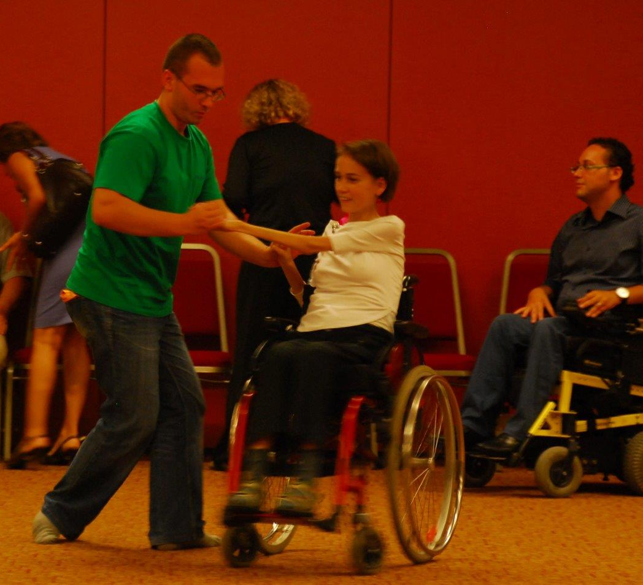
Keď je asistent tanečník, môže byť veselo

Slide 8
Osobná asistencia - vývoj
v mojom živote
2. obdobie - asistencia pri osobných úkonoch doma
- po prekonaní závažného zápalu pľúc mi rekonvalenscencia trvala rok a prestala som chodiť
- rodičia si uvedomili, že ako rodina to sami nezvládneme - potrebujem asistentku k sebe domov, aby mi pomáhala a oni mohli ďalej pracovať
- pomoc pri premiestňovaní, príprava jedla, sprevádzanie do práce, pomoc pri mojich záľubách (záhrada), drobné domáce práce (poriadok v mojej izbe a pod.)
- asistentka pomáhala iba mne, zväčša doobeda, poobede otec
- o domácnosť sa plne starali rodičia

Slide 9
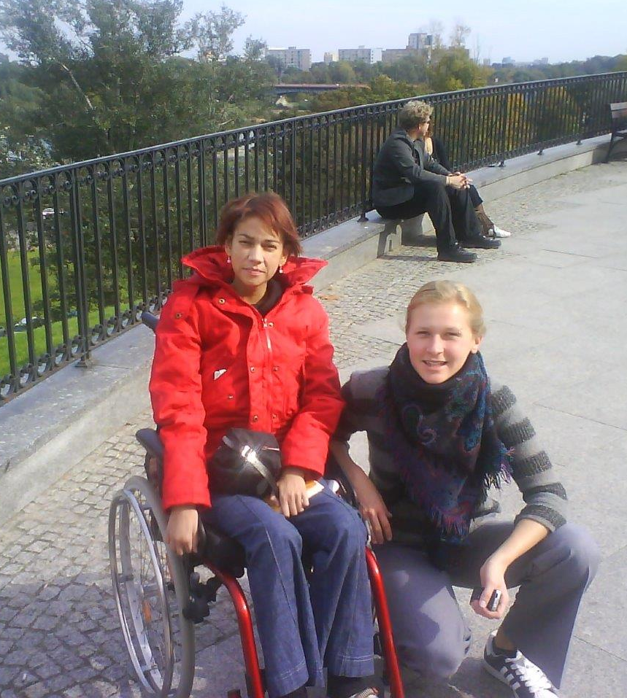
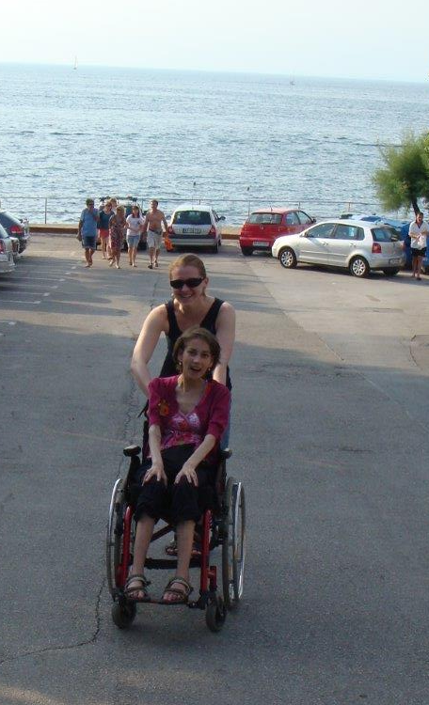
Asistentka, ktorá mi pomáhala skoro 10 rokov (Izola-Slovinsko, Varšava - Poľsko)

Slide 10
Osobná asistencia - vývoj
v mojom živote
3. obdobie - asistencia pri osobných úkonoch, zabezpečení domácnosti a starostlivosť o muža
- súčasnosť
- pomoc pri základnom polohovaní, podávanie umelej výživy a liekov, obsluha dýchacieho prístroja + domácnosť + starostlivosť o muža + záľuby
- žijem s mužom v rodičovskom dome spolu s otcom, mama pred pol rokom zomrela
- otec nám veľmi veľa pomáha - nákupy, záhrada, dom, lekári, lekáreň atď.
- pracujem v OMD v SR - mám domáce pracovisko

Slide 11
Organizácia práce asistentiek
- počas pracovného dňa, cca 10 hodín denne, kým je muž v práci, každá asistentka má stanovené dni/deň, kedy má službu
- jedna asistentka pracuje na plný úväzok - odpracuje 38 hod za 3,5 dňa (po., ut., str. a štv. doobeda)
- 1,5 dňa (štvr. poobede a piatok) si delia 3 asistentky - študentky
- príležitostne chodia asistentky cez víkend + dve asistentky náhradničky
- presný rozpis služieb aj so zastupovaním robím a rozposielam napr. na konci apríla na celý máj, na konci mája na celý jún atď.

Slide 12
Organizácia práce asistentiek
Na mojich pleciach je:
- hľadanie asistentiek a pohovory s nimi
- zaškoľovanie a administratíva: uzatváranie zmlúv, poučenie asistentiek o ich odvodových a daňových povinnostiach, výkazy a potvrdenia a mesačné vyplácanie odmien, riešenie konfliktov
- rozpis služieb a rozpis prác na každý deň - po príchode asistentky si spíšeme všetky práce, ktoré treba v ten deň urobiť + ich podľa potreby inštruujem, ako to majú robiť
- napr.: varím v pondelok a utorok, v piatok pečiem, veľké upratovanie kúpeľne je vo štvrtok, v stredu sa utiera prach, každý deň večera pre muža atď.

Slide 13
Podpora štátu
- peňažný príspevok na osobnú asistenciu mám priznaný v rozsahu
14 hodín denne počas kalendárneho roka
- odmena je 3,82eur/hodinu, úrad práce mi podľa zaslaných výkazov posiela peniaze - suma zodpovedá celkovému počtu odpracovaných hodín všetkých asistentiek za daný mesiac
- asistentkám vyplácan odmenu ja
- asistentke, ktorá u mňa pracuje v rozsahu plného pracovného pomeru (viac ako 140 hodín mesačne), štát platí zdravotné poistenie a zo sociálneho poistenia dôchodkové poistenie

Slide 14
Iná podpora
- mama vedela asistentky „usmerniť” a v prípade problémov vstupovala do komunikácie – v dome bola ako dozor, veľmi mi táto podpora chýba...
- moji muži (partner a otec) sa od manažmentu asistentiek dištancujú ...
- po maminej smrti sa mi začali hromadiť problémy s asistentkami - nedostatočná dochádzka, prenášanie ich problémov na mňa (s ich dopravou alebo ich zdravotné problémy), nevhodná komunikácia voči mne a iné

Slide 15
Iná podpora
- od januára 2019 spolupracujem s psychlogičkou - mediátorkou, ktorá namiesto mňa komunikuje s asistentkami v oblastiach, kde to škrípe, po vzájomnej dohode s asistentkami (!) zavádzame režim pravidiel výkonu práce a správania sa a presného rozpisu úloh, veľmi to zlepšilo vzťahy, pohodu aj prácu asistentiek - učím sa byť manažérkou ako pri riadení tímu
- Agentúra osobnej asistencie pod OMD v SR - poradenstvo o daniach a odvodoch a pomoc pri hľadaní asistentiek

Slide 16
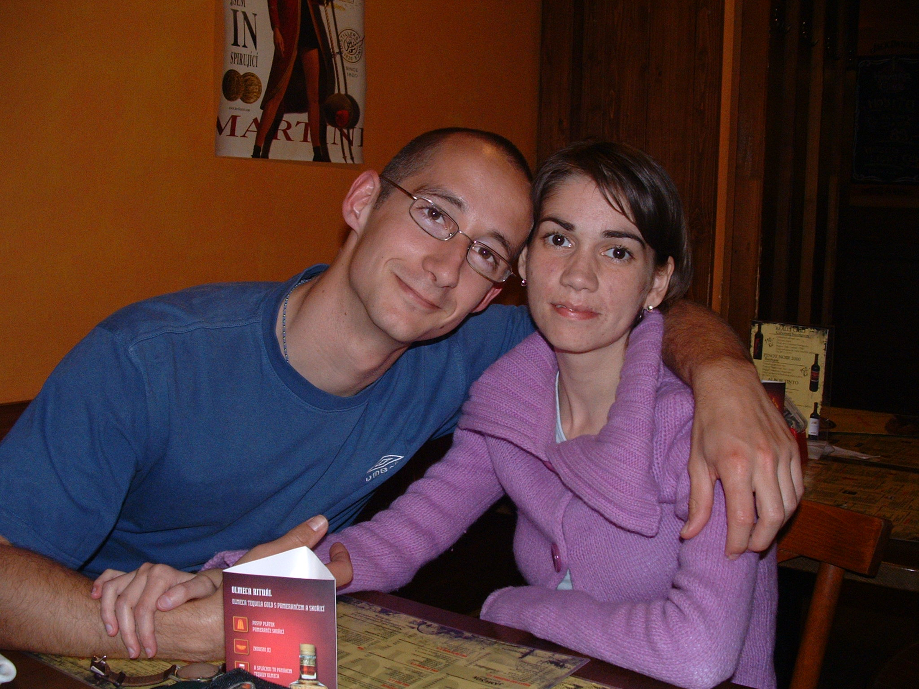
Radostné a ešte bezstarostné obdobie s mužom

Slide 17
Čo je na asistencii ťažké
- vysoká fluktuácia – 1 asistentka vydrží max. 2 roky
nájsť asistentku ku mne (kvôli ventilácii a PEGu) – to trvá veľmi dlho
- nájsť asistentku na plný úväzok – je to niečo úplne výnimočné
- nájsť asistentku, ktorá by zvládla náročnú osobnú starostlivosť o mňa, sa mi doteraz nepodarilo
- umývanie, toaleta, obliekanie, ošetrovanie PEGu, polohovanie, premiestňovanie, odhlieňovanie a mnohé ďalšie úkony sú len na mužovi - som závislá len od neho a partner je preťažený

Slide 18
Čo je na asistencii ťažké
- nikdy nie som sama = strata súkromia
- to sa týka aj otca, asistentky narušujú jeho súkromie a pokoj
- som neustále v režime manažérky a musím komunikovať s asistentkami, lebo pomoc potrebujem stále - je to veľmi vyčerpávajúce
- každá je iná osobnosť, vyžaduje si iný prístup – je to náročné

Slide 19
Čo by mi pomohlo?
- zvýšiť odmenu aspoň na 5 eur/hodinu, čo by mohlo prilákať ženy – opatrovateľky zo zahraničia
- aby mali nárok na nemocenskú, materskú, dovolenku a podporu v nezamestnanosti tak, ako zamestnanci - to by prilákalo ľudí robiť to na plný úväzok a nielen ako brigádu
- nájsť asistentku, ktorá by prevzala časť pomoci, ktorú robí teraz len muž
- celkovo by média a štát mali zvyšovať význam pomáhajúcich profesií

Slide 20
Nezávislý život - čo to pre mňa
znamená?
Dve veci - 1. Môcť rozhodovať a 2. Môcť kontrolovať:
- o sebe, o svojich potrebách, o svojej sebarealizácii, kto mi bude pomáhať a akým spôsobom
- zároveň OA umožňuje sebarealizáciu (kariéra) rodiny, čo je pridaná hodnota pre štát
- napr. v bežnom dni: ja vyberám obliečky na periny a zlaďujem s vankúšikmi, ja ráno poviem, čo budeme variť a z čoho aj s presným receptom, ja poviem aké lieky a kedy mi v ten deň podajú...

Slide 21
Nezávislý život - čo to pre mňa
znamená?
- každý človek s akýmkoľvek ťažkým postihnutím by mal mať možnosť určiť si, ako veľkú autonómiu chce mať a v akom rozsahu o nej rozhodovať
- tomu by mal zodpovedať rozsah osobnej asistencie
- neexistuje jedno odporúčanie ako má nezávislý život vyzerať – nezávisí totiž od diagnózy ani postihnutia ani prostredia
- mal by vždy závisieť od vôle, osobnostných predpokladov a individuálnych potrieb človeka - od jeho rozhodnutia ako chce žiť a akú pomoc prijímať

Slide 22
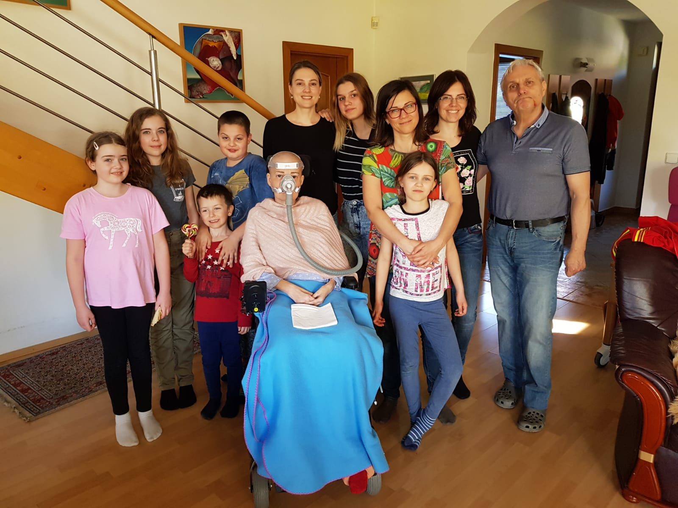
Byť hostiteľkou ma baví

Slide 23
Poďakovanie
Za to, že môžem žiť v rámci mojich limitov štastne, ďakujem celému podpornému tímu:
  mužovi,
  otcovi,
  sestre,
  asistentkám,
  lekárom a fyzioterapeutom,
  priateľom a kamarátkam,
  kolegom ....

Slide 24
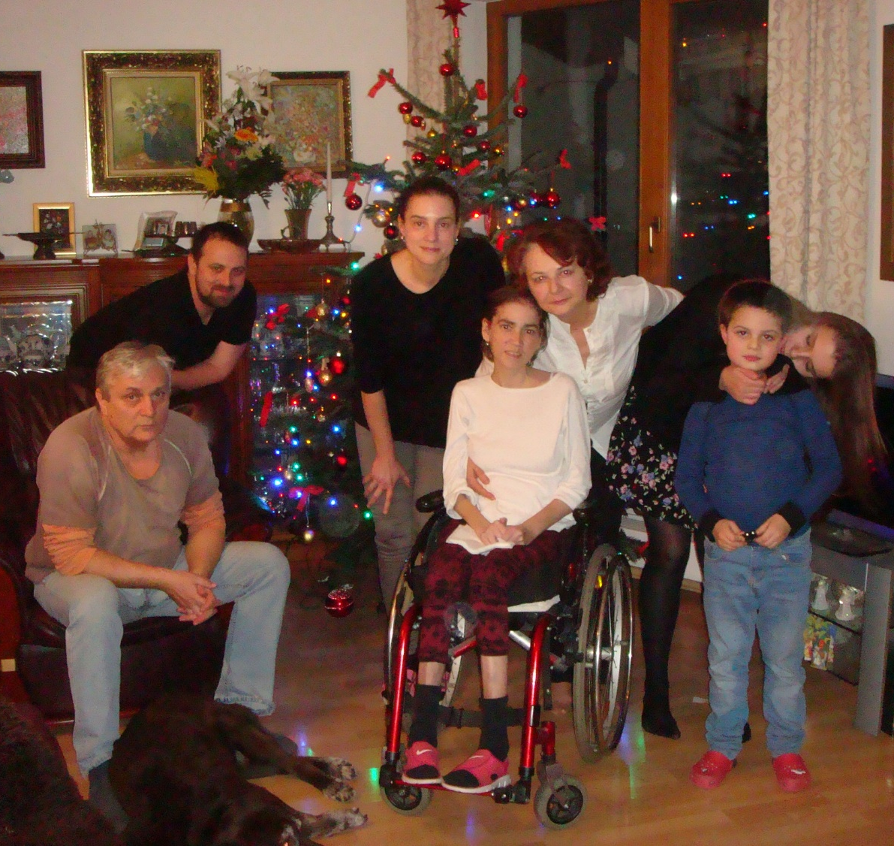
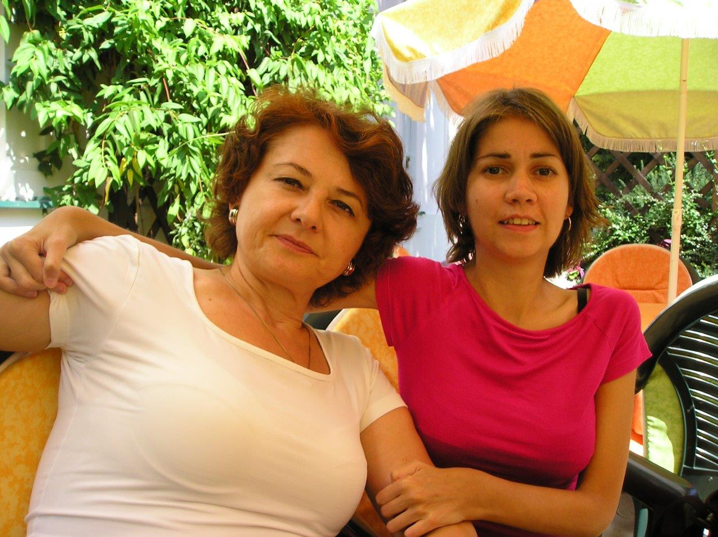
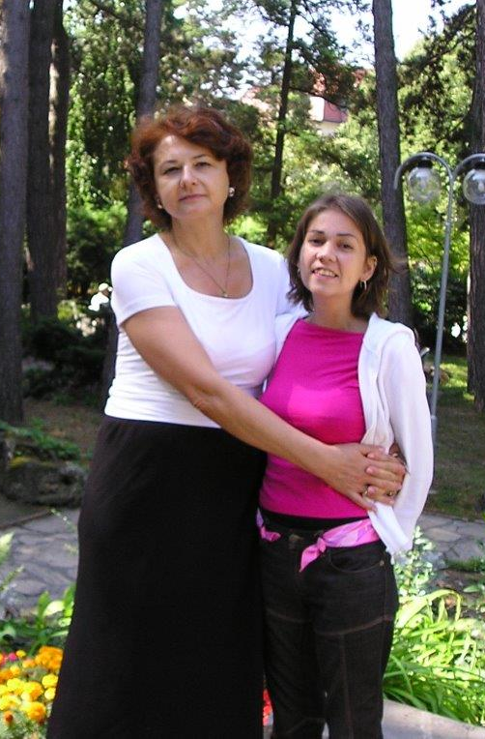
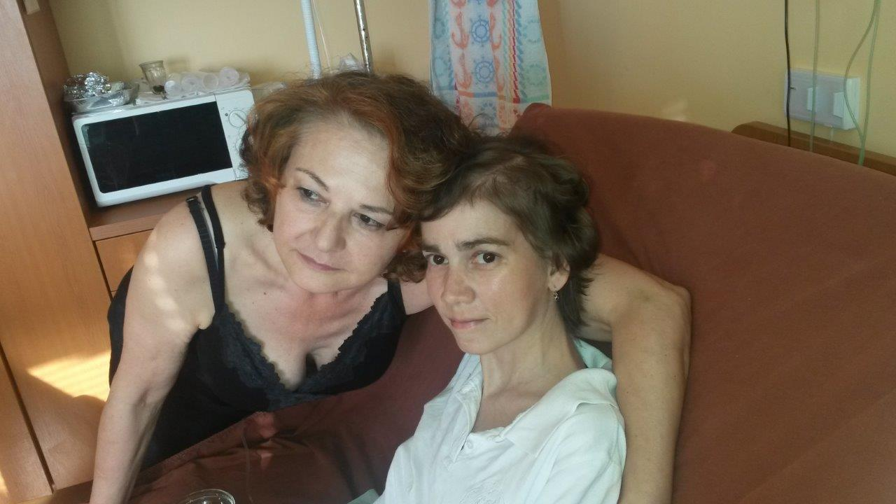
Mame ďakujem zo srdca za všetko, čo pre mňa obetovala...
*5. máj 1950 –  21. október 2018

Slide 25
ĎAKUJEM ZA POZORNOSŤ

